Slide 1
Презентация к уроку технология в 5 классе по теме: «Моделирование фартука»
Автор материала:
Нагорная Анастасия Анатольевна
ГБОУ РХ "Школа-интернат для детей с нарушениями зрения"
г.Абакан Республики Хакасия
г. Абакан, 2018г.

Slide 2
Добрый день!
Вас приветствует учитель технологии
Нагорная Анастасия Анатольевна

Slide 3
«Творчество - особый вид деятельности, оно в самом себе несет удовлетворение» Сомерсет Моэм

Slide 5
Цель: получить первоначальные навыки приемов моделирования
Тема: Моделирование фартука

Slide 6
Моделирование -
это процесс изменения чертежа выкройки в соответствии с выбранной моделью

Slide 7
Способы моделирования фартуков
- изменение геометрических форм и размеров отдельных деталей;
- применение художественной отделки;
- моделирование цветом

Slide 9
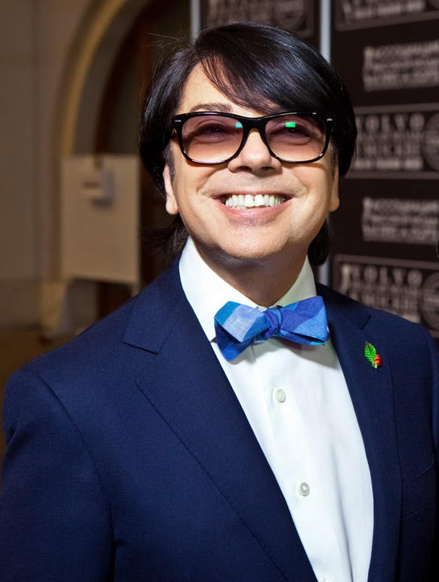
Валентин Юдашкин Художнник-модельер

Slide 10
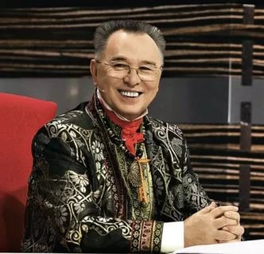
Вячеслав Зайцев Художник-модельер

Slide 11
Эскиз - это рисунок, по которому создается какая-нибудь вещь.

Slide 12
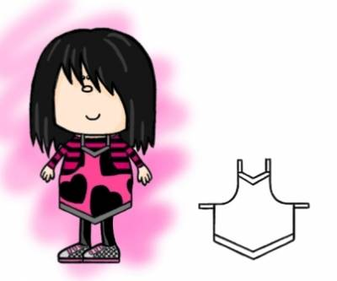
Продолжите фразу:
Сегодня на уроке не было интересно…
Сегодня на уроке мне было трудно…
Теперь я могу…
Сегодня на уроке я научилась…
Сегодня на уроке меня удивило…
Мне захотелось…

Slide 13
Источники:
Технология. Технологии ведения дома: 5 класс: учебник для учащихся общеобразовательных организаций \ Н.В. Синица, В.Д. Симоненко, Вентана-Граф, 2016г.
Интернет: https://infourok.ru/prezentaciya-po-tehnologii-na-temu-modelirovanie-fartuka-klass-1955181.html ; https://www.videouroki.by/razrabotki/razrabotka-urokov-konstruirovaniie-i-modielirovaniie-fartuka.html ; http://www.peoples.ru/tags/valentin.html?page=96 ; https://fishki.net/photo/2016453-slava-zajcev.html ;

